Slide 1
P2P 통신
P2P 프로그램 소개 및 블록체인에서 p2p 동작 과정

Slide 2
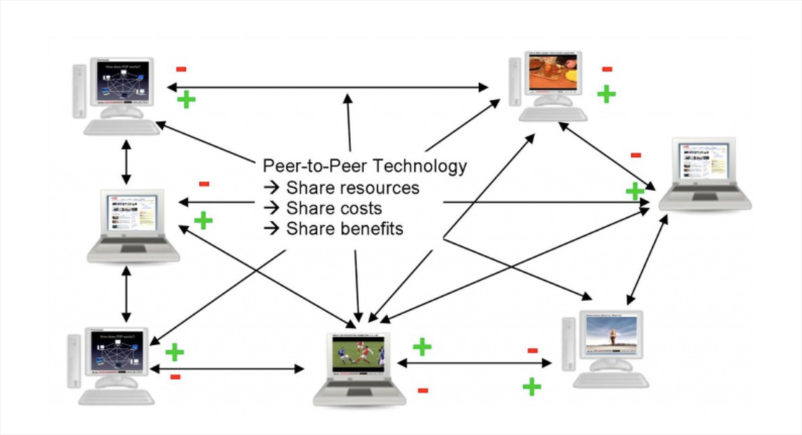
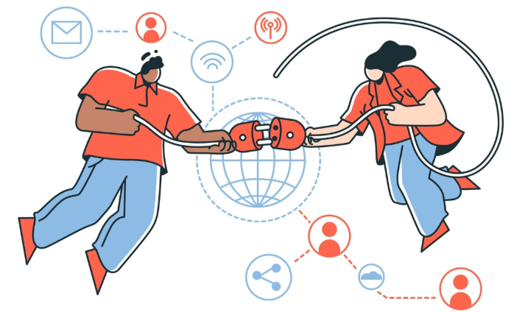
P2P 통신이란
P2P(Peer-to-Peer) 통신
중앙 서버 없이 개인 컴퓨터끼리 직접 연결해 데이터를 주고받는 방식
네트워크에 참여하는 모든 컴퓨터가 동등한 피어(Peer)가 되어 서로에게 직접 데이터를 요청하고 제공
피어 검색 ⇒ 연결 구축 ⇒ 정보 공유 ⇒ 자원 관리

Slide 3
P2P 통신이란
P2P 통신의 특징
탈중앙화
중앙 서버가 없기 때문에 서버가 다운되더라도 네트워크는 계속 유지됨
분산
데이터가 특정 서버에 집중되지 않고, 여러 컴퓨터에 분산되어 저장되므로 데이터의 안정성이 높음
효율성
여러 피어로부터 동시에 데이터를 받을 수 있어 다운로드 속도가 빨라질 수 있음

Slide 4
P2P 통신이란
P2P 네트워크에서 데이터 요청 및 전송 과정
1. 자원 검색(Resource Discovery)
사용자가 원하는 데이터(예: 파일, 스트리밍 콘텐츠 등)를 찾기 위해 검색 요청을 보냄
검색 방식은 구조에 따라 다름
Flooding 방식 - 요청을 인접 피어들에게 브로드캐스트
Distributed Hash Table(DHT) - 키 기반으로 자원 위치를 빠르게 탐색
중앙 인덱스 서버 - Hybrid P2P 구조에서 사용
2. 데이터 요청(Request)
자원이 있는 피어를 찾으면, 해당 피어에게 직접 요청 메시지를 전송
파일을 다운로드하려는 피어는 트래커나 주변 피어들에게 어떤 조각이 필요한지 알려줌 → 해당 조각을 가진 피어가 직접 데이터를 보내줌
요청 메시지에는 다음 정보가 포함됨
요청자 ID 또는 IP 주소
요청하는 자원의 식별자 (예: 파일 이름, 해시값)
전송 방식 및 포트 정보

Slide 5
P2P 통신이란
P2P 네트워크에서 데이터 요청 및 전송 과정
3. 데이터 전송(Transfer)
요청을 받은 피어는 데이터를 전송
다운로드 중인 피어도 이미 받은 조각을 다른 피어에게 업로드할 수 있음
모든 참여자가 클라이언트이자 서버 역할을 동시에 수행하며, 네트워크에 참여하는 피어가 많을수록 파일 공유 속도가 빨라짐
방식
TCP/UDP 기반 전송 - 안정성(TCP) 또는 속도(UDP)를 고려해 선택
청크 단위 전송 - 큰 파일은 여러 조각으로 나눠 병렬 전송
암호화 및 인증 - 보안이 필요한 경우 SSL/TLS 또는 자체 암호화 적용
4. 전송 확인 및 오류 처리
수신 피어는 데이터 수신 여부를 확인하고 ACK(확인 응답)를 보냄
오류 발생 시 재전송 요청 또는 다른 피어로부터 재요청

Slide 6
P2P 통신이란
P2P 네트워크의 활용 예시
파일 공유
BitTorrent, eMule 등의 파일 공유 프로그램은 P2P 네트워크를 사용하여 파일을 공유
메신저
Skype, WeChat 등의 메신저 프로그램은 P2P 네트워크를 사용하여 음성 및 화상 통신을 제공
블록체인
비트코인, 이더리움 등의 암호화폐는 P2P 네트워크를 사용하여 거래를 처리하고 블록체인을 유지 관리
클라우드 스토리지
Dropbox, iCloud 등의 클라우드 스토리지 서비스는 P2P 네트워크를 사용하여 사용자의 데이터를 저장하고 공유

Slide 7
블록체인에서 트랜잭션(transaction)이 P2P 네트워크에서 전파되는 방식
블록체인에서 특정 노드에서 송금을 거래하면 그 노드에서 해당 트랜젝션이 생성되어 전파되는가?
블록체인에서 특정 노드(예: 사용자의 지갑 애플리케이션이나 노드 소프트웨어)에서 송금 거래를 수행하면, 그 노드에서 트랜잭션이 생성되고 네트워크에 전파됨 → 송금 트랜잭션은 사용자가 명령을 내린 노드에서 생성되고, 그 노드가 네트워크에 전파하는 출발점이 됨(이후의 과정은 블록체인 프로토콜에 따라 자동으로 처리됨)

Slide 8
블록체인에서 트랜잭션(transaction)이 P2P 네트워크에서 전파되는 방식
트랜잭션이 블럭체인 P2P 네트워크에서 전파되는 방식
1. 트랜잭션 생성
사용자가 지갑(예: Metamask, Bitcoin wallet)에서 전송을 요청하면 트랜잭션 데이터가 만들어짐
트랜잭션은 보통 다음 정보를 포함
송신자 주소(public key, 서명 포함)
수신자 주소
금액 (또는 이더리움의 경우 value + 데이터 필드)
수수료(gas fee)
디지털 서명 (개인키로 서명)

Slide 9
블록체인에서 트랜잭션(transaction)이 P2P 네트워크에서 전파되는 방식
트랜잭션이 블럭체인 P2P 네트워크에서 전파되는 방식
2. 네트워크로 전파(Gossip Protocol 기반)
만들어진 트랜잭션은 지갑이 연결된 노드(full node, light node 등)로 전송 → 이 노드는 gossip protocol(수다 떨듯이 퍼뜨리는 방식)으로 다른 노드들에게 트랜잭션을 전송
구체적으로
트랜잭션을 받은 노드는 우선 유효성 검증(서명 검증, nonce 확인, 수수료 적정성 확인 등)
유효하면 자신의 mempool(메모리 풀, 대기 트랜잭션 저장소)에 넣음
그 후에 연결된 이웃 노드(peer)들에게 트랜잭션을 전송
이웃 노드들도 다시 같은 과정을 반복 → 네트워크 전체로 퍼짐
이 과정이 Flooding 방식과 유사하지만, 완전히 무작정 뿌리는 게 아니라 중복을 줄이기 위해 트랜잭션의 고유 해시(txid - Transaction ID, 블록체인 네트워크에서 특정 거래를 식별하는 고유한 값)를 확인해서 이미 받은 트랜잭션은 무시함

Slide 10
블록체인에서 트랜잭션(transaction)이 P2P 네트워크에서 전파되는 방식
트랜잭션이 블럭체인 P2P 네트워크에서 전파되는 방식
3. 채굴자(또는 검증자) 선택
모든 노드에 퍼진 트랜잭션 중 일부는 채굴자(비트코인)나 검증자(이더리움 PoS) 블록에 포함
포함 기준은 보통 수수료가 높은 것부터~~~~
4. 블록 전파
트랜잭션을 모아 블록을 생성한 뒤, 블록도 같은 방식(gossip)으로 네트워크에 전파
다른 노드는 블록을 검증하고 체인에 추가 → 결국 전 세계 노드가 같은 트랜잭션 기록을 공유하게 됨

Slide 11
블록체인에서 트랜잭션(transaction)이 P2P 네트워크에서 전파되는 방식
P2P의 브로드캐스트 방식이면 P2P 개념이 아니지 않는가?
일반적인 Broadcast
중앙 서버가 있고, 이 서버가 모든 클라이언트에게 동일한 메시지를 뿌림
예) 유튜브 라이브, 라디오 송출
네트워크 구조는 중앙집중형
블록체인 P2P의 Broadcast (= Gossip 방식)
중앙 서버가 없음
각 노드가 자신이 연결된 peer들에게만 메시지를 전달 → 전달받은 노드도 또 자기와 연결된 peer에게 전달
결과적으로 네트워크 전체로 메시지가 “퍼져 나가는 것”이므로 브로드캐스트 효과가 생김 → P2P에서는 "Flooding/Gossip broadcast"라고 부름
모든 노드에게 알린다"는 의미로 "중앙이 전체에게 직접 알린다"는 뜻은 아님
즉, P2P 전파(gossip/flooding) + 결과적으로 전체 확산 → 분산형 브로드캐스트

Slide 12
블록체인에서 트랜잭션(transaction)이 P2P 네트워크에서 전파되는 방식
비트코인 P2P 네트워크에서 트랜잭션이 퍼지는 과정
트랜잭션 전파 과정(Bitcoin P2P 메시지 기반)
트랜잭션 생성
사용자가 지갑에서 서명된 트랜잭션(tx)을 만듦 → 연결된 노드에 전달
노드 → 피어 노드 알림 (inv 메시지)
이 노드는 “나 새로운 트랜잭션 있어!” 하고 inv (inventory - 네트워크의 한 노드가 다른 노드에게 새로운 블록이나 거래(트랜잭션)가 생겼음을 알리는 데 사용- 새로운 블록/거래가 있는데, 너도 가지고 있는지 확인해 봐) 메시지를 보냄
inv에는 트랜잭션 ID(txid) 같은 식별자만 들어 있음 (실제 데이터 아님)
피어 노드 요청 (getdata 메시지)
이웃 노드가 “그거 나도 필요해” 하면 getdata 메시지를 보냄
어떤 트랜잭션(또는 블록)을 달라고 지정
실제 전송 (tx 메시지)
원래 트랜잭션을 가지고 있던 노드가 요청한 peer에게 tx 메시지를 보내서 트랜잭션 전체 데이터를 전달
검증 + 다시 전파
받은 노드는 디지털 서명, 수수료, nonce 등을 검증
유효하면 자기 mempool에 저장
다시 inv 메시지를 보내서 자기 peer들에게 알림 → 이 과정이 반복되며 네트워크 전체로 퍼짐

Slide 13
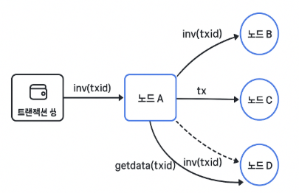
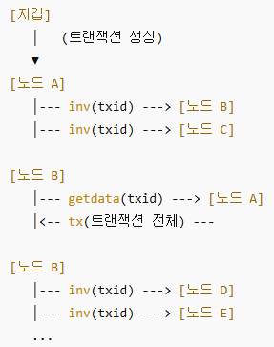
블록체인에서 트랜잭션(transaction)이 P2P 네트워크에서 전파되는 방식
흐름 그림 (텍스트 다이어그램)
hop-by-hop으로만 전달되는데, 전체적으로 보면 네트워크 전체로 “브로드캐스트된 것처럼” 동작
P2P 네트워크의 브로드캐스트는 중앙 서버가 전체에게 직접 뿌리는게 아니라 inv → getdata → tx 메시지 교환을 통해 이웃 → 이웃 → 이웃 방식으로 전파되는 것

Slide 14
블록체인에서 트랜잭션(transaction)이 P2P 네트워크에서 전파되는 방식
P2P 네트워크에서 한 노드가 연결하는 피어의 수는?
네트워크 구조, 프로토콜, 자원 상황에 따라 달라지지만, 일반적으로 다음과 같은 범위에서 운영
P2P 네트워크에서 한 노드가 연결하는 피어 수는 수 개에서 수백 개까지 다양하며, 목적과 환경에 따라 최적화됩
P2P(Peer-to-Peer) 네트워크는 동시에 여러 피어에게 데이터를 전달하는 것이 핵심 원리 → 이 방식은 P2P 네트워크의 분산성과 효율성을 오히려 강화
중앙 서버 없이 모든 노드가 피어(peer)로서 동일한 역할을 수행 → 즉, 데이터를 요청하는 동시에 다른 피어에게 데이터를 제공할 수도 있음
P2P 네트워크에서는 한 노드가 새로운 정보를 받으면, 이를 자신이 연결된 다른 모든 피어에게 동시에 전파함
연결 수에 영향을 주는 요소
네트워크 설정 - 방화벽, NAT, 포트 제한 등
프로토콜 설계 - 연결 수 제한, 연결 유지 전략
노드 성능 - CPU, 메모리, 대역폭
자원 요청량 - 요청하는 데이터의 크기와 분산 정도
중계 서버 사용 여부 - WebRTC 등에서는 STUN/TURN 서버를 통해 연결 수 조절

Slide 15
블록체인에서 트랜잭션(transaction)이 P2P 네트워크에서 전파되는 방식
일반적인 피어 연결 수
내트워크 유형 | 연결 피어 수 (대략) | 설명
BitTorrent | 30~100개 | 클라이언트가 동시에 여러 피어와 연결해 청크를 병렬로 다운로드
Bitcoin 노드 | 8~125개 | 비트코인 코어 클라이언트의 기본 설정은 최대 8개의 아웃바운드(outgoing) 연결과 최대 117개의 인바운드(incoming) 연결을 허용 → 한 노드는 최대 125개의 피어에 연결될 수 있음
Ethereum 노드 | 25~50개 | Geth 기준으로 기본 연결 수는 50개 내외
IPFS 노드 | 수십~수백 개 | DHT 기반으로 많은 피어와 연결 가능, 자원에 따라 유동적
WebRTC (브라우저 기반 P2P) | 1~10개 | 브라우저 환경에서 직접 연결 가능한 피어 수는 제한적
방화벽 설정 - 방화벽은 내부 네트워크를 보호하기 위해 아웃바운드 트래픽과 인바운드 트래픽(외부에서 들어오는)을 제어

Slide 16
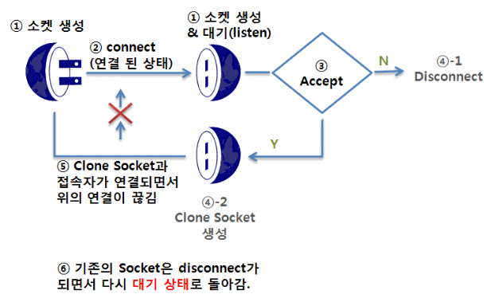
P2P 통신 실습
2개의 peer 사이의 통신 – peer1.py
import socket
HOST = '127.0.0.1' # localhost
PORT = 65432 # 포트는 1024~65535 사이의 값을 사용
with socket.socket(socket.AF_INET, socket.SOCK_STREAM) as s:
s.bind((HOST, PORT))
s.listen()
print(f"피어 1이 {HOST}:{PORT}에서 연결을 기다리는 중...")
conn, addr = s.accept()
with conn:
print(f"피어 2가 {addr}에서 연결되었습니다.")
while True:
# 상대방(피어 2)으로부터 메시지를 받음
data = conn.recv(1024)
if not data:
print("연결이 종료되었습니다.")
break
received_message = data.decode('utf-8')
print(f"피어 2로부터 받은 메시지: {received_message}")
# 피어 2에게 응답 메시지 보냄
response_message = f"피어 1이 메시지를 잘 받았습니다: '{received_message}'"
conn.sendall(response_message.encode('utf-8'))

Slide 17
P2P 통신 실습
socket.socket()
소켓 객체를 생성하는 함수
socket.AF_INET - 주소 체계를 IPv4로 설정(인터넷 주소(IP 주소)를 사용하겠다는 의미)
socket.SOCK_STREAM - 소켓 타입을 TCP로 설정(신뢰성 있는 연결 지향 스트림 소켓으로, 데이터가 순서대로 오류 없이 전달됨을 보장)
with ... as s:
파이썬의 컨텍스트 매니저(Context Manager) 구문
s라는 변수에 소켓 객체를 할당하고, with 블록 내에서 이 소켓을 사용하게 해줌
가장 중요한 기능은 블록이 끝날 때(정상적으로 종료되든, 예외가 발생하든 상관없이) 소켓을 자동으로 닫아주는 것임 → 이는 s.close()를 명시적으로 호출할 필요가 없게 하여 리소스 누수를 방지해줌

Slide 18
P2P 통신 실습
conn, addr = s.accept()
서버 소켓이 클라이언트의 연결 요청을 수락하고, 연결된 클라이언트와의 통신을 위한 새로운 소켓과 클라이언트의 주소 정보를 반환하는 함수
주요 반환 값
conn - 클라이언트와 실제 통신을 할 때 사용되는 새로운 소켓 객체(이 소켓은 s 소켓과는 별개로, 연결된 클라이언트와 데이터를 주고받는 데 쓰임)
addr - 연결된 클라이언트의 주소 정보(일반적으로 (IP 주소, 포트 번호) 형태의 튜플
동작 원리
보통 서버 프로그램에서 s.listen() 메서드를 호출한 후에 사용됨
s.accept()는 클라이언트가 연결될 때까지 코드를 멈추고 기다림(블로킹). 클라이언트가 연결을 요청하면, 함수는 즉시 실행되어 conn과 addr을 반환 → 이 과정은 여러 클라이언트가 순차적으로 연결될 수 있도록 해줌
s.accept()는 "손님(클라이언트)이 문을 두드리면, 문을 열어주고(연결 수락), 손님을 응접실(새로운 소켓 conn)로 안내하며, 손님의 집 주소(주소 addr)를 알려주는" 역할을 함

Slide 19
P2P 통신 실습
2개의 peer 사이의 통신 – peer2.py
import socket
HOST = '127.0.0.1' # 피어 1의 IP 주소
PORT = 65432 # 피어 1의 포트 번호
with socket.socket(socket.AF_INET, socket.SOCK_STREAM) as s:
s.connect((HOST, PORT))
print(f"피어 1({HOST}:{PORT})에 연결되었습니다.")
message = "안녕하세요! 피어 2입니다. 메시지 잘 받으셨나요?"
s.sendall(message.encode('utf-8'))
print(f"피어 1에게 메시지 전송: {message}")
# 피어 1로부터 응답을 받음
data = s.recv(1024)
received_response = data.decode('utf-8')
print(f"피어 1로부터 받은 응답: {received_response}")

Slide 20
P2P 통신 실습
3개의 peer 사이의 통신 – p2p_node.py
import socket
import threading
import time
class P2PNode:
def __init__(self, host, port):
self.host = host
self.port = port
self.peers = []
self.server_socket = socket.socket(socket.AF_INET, socket.SOCK_STREAM)
self.server_socket.setsockopt(socket.SOL_SOCKET, socket.SO_REUSEADDR, 1) # 주소 재사용
self.server_socket.bind((self.host, self.port))
self.server_socket.listen(5)
print(f"노드 시작: {self.host}:{self.port}")
self.is_running = True

Slide 21
P2P 통신 실습
3개의 peer 사이의 통신 – p2p_node.py
def listen_for_peers(self):
while self.is_running:
try:
conn, addr = self.server_socket.accept()
peer_host, peer_port = addr
print(f"새로운 피어 연결: {peer_host}:{peer_port}")
self.peers.append(conn)
threading.Thread(target=self.handle_peer, args=(conn,)).start()
except socket.timeout:
continue
except Exception as e:
if self.is_running:
print(f"연결 수락 오류: {e}")
break

Slide 22
P2P 통신 실습
3개의 peer 사이의 통신 – p2p_node.py
def connect_to_peer(self, peer_host, peer_port):
try:
peer_socket = socket.socket(socket.AF_INET, socket.SOCK_STREAM)
peer_socket.connect((peer_host, peer_port))
print(f"피어에 연결 성공: {peer_host}:{peer_port}")
self.peers.append(peer_socket)
threading.Thread(target=self.handle_peer, args=(peer_socket,)).start()
except Exception as e:
print(f"피어 연결 실패: {e}")

Slide 23
P2P 통신 실습
3개의 peer 사이의 통신 – p2p_node.py
def handle_peer(self, peer_socket):
while True:
try:
data = peer_socket.recv(1024).decode('utf-8')
if data:
print(f"[수신] {self.host}:{self.port} <--- {data}")
else:
peer_socket.close()
if peer_socket in self.peers:
self.peers.remove(peer_socket)
print("피어 연결 종료.")
break
except Exception as e:
peer_socket.close()
if peer_socket in self.peers:
self.peers.remove(peer_socket)
print(f"피어 처리 오류: {e}")
break

Slide 24
P2P 통신 실습
3개의 peer 사이의 통신 – p2p_node.py
def send_message_to_all_peers(self, message):
full_message = f"[{self.host}:{self.port}] {message}"
for peer in self.peers:
try:
peer.sendall(full_message.encode('utf-8'))
except Exception as e:
print(f"메시지 전송 오류: {e}")
if peer in self.peers:
self.peers.remove(peer)

Slide 25
P2P 통신 실습
3개의 peer 사이의 통신 – p2p_node.py
def run(self):
threading.Thread(target=self.listen_for_peers).start()
def shutdown(self):
self.is_running = False
self.server_socket.close()
for peer in self.peers:
peer.close()
print(f"노드 {self.host}:{self.port} 종료.")

Slide 26
P2P 통신 실습
3개의 peer 사이의 통신 – p2p_run.py
from p2p_node import P2PNode
import time
# 3개의 노드 생성
node1 = P2PNode('localhost', 5001)
node2 = P2PNode('localhost', 5002)
node3 = P2PNode('localhost', 5003)
# 모든 노드 실행
node1.run()
node2.run()
node3.run()
time.sleep(1)
# 노드 연결: 서로 연결하여 메시지를 주고받을 수 있는 망 형성
print("\n--- 노드 연결 시작 ---")
# node1은 node2와 node3에 연결
node1.connect_to_peer('localhost', 5002)
node1.connect_to_peer('localhost', 5003)

Slide 27
P2P 통신 실습
3개의 peer 사이의 통신 – p2p_run.py
# node2는 node3에 연결 (이미 node1과 연결됨)
node2.connect_to_peer('localhost', 5003)
time.sleep(2) # 연결이 완료될 시간을 줍니다.
print("\n--- 메시지 전송 시작 ---")
# node1이 메시지를 보내면, node2와 node3가 이를 받음
node1.send_message_to_all_peers("안녕하세요! 저는 node1 입니다.")
time.sleep(2)
# node2가 메시지를 보내면, node1과 node3가 이를 받음
node2.send_message_to_all_peers("node2에서 메시지를 보냅니다.")
time.sleep(2)

Slide 28
P2P 통신 실습
3개의 peer 사이의 통신 – p2p_run.py
# node3가 메시지를 보내면, node1과 node2가 이를 받음
node3.send_message_to_all_peers("모두 잘 들리나요? 저는 node3입니다.")
time.sleep(2)
print("\n--- 노드 종료 ---")
node1.shutdown()
node2.shutdown()

Slide 29
https://r-blockchain.tistory.com/23
https://www.gameple.co.kr/news/articleView.html?idxno=149432
https://edraw.wondershare.kr/diagram-tutorial/what-is-the-p2p-network.html?srsltid=AfmBOooRNqTR2xxjeAHWevbFxen3fIPenGbSUgsH2U8UY3iGkxT1XOyG

